Slide 1
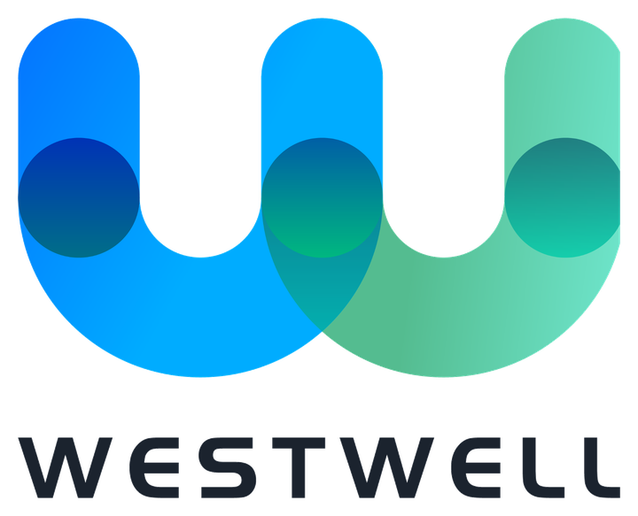
象限矩阵 quadrantMatrix
二维定位。
观察
高价值
重点投入
ReeWell 平台
单点自动化
低成本
高成本
定制开发
纯人工
放弃
低价值
快赢

Slide 2
优先级金字塔 priorityPyramid
顶层最重要。
4
安全稳定
不可妥协的底线
3
效率提升
核心价值
2
成本优化
持续改进
1
体验增强
锦上添花

Slide 3
覆盖示意 coverageMap
站点分布与总部联动。
全国部署区域
站点清单
天津港
上海总部
盐田港
天津港
智慧园区
盐田港
甘其毛都
口岸
瑞钢联
钢厂
上海总部
甘其毛都
瑞钢联

Slide 4
部署拓扑 topology
云-边-端三层。
云 Cloud
ReeWell 云平台
边 Edge
港区边缘
厂区边缘
园区边缘
端 Device
无人重卡
岸桥 QC
场桥 YC
IGV
有人车队
传感网

Slide 5
图文画廊 imageGallery
产品/现场截图占位。
图片占位 / Screenshot
图片占位 / Screenshot
图片占位 / Screenshot
图片占位 / Screenshot
调度驾驶舱
运行监控
数字孪生
数据看板
全场实时调度总览。
进度与异常预警。
虚实结合三维呈现。
KPI 一屏总览。

Slide 6
环形指标 ringStats
百分比型成效。
30%
92%
65%
99.9%
效率提升
设备利用率
研发占比
系统可用
岸桥-堆场节拍
调度优化后
团队结构
稳定运行
数字为占位。

Slide 7
编号叙述 numberedList
要点逐条展开。
01
统一接入
多品牌有人/无人设备标准化接入统一管理。
02
实时调度
全局动态调度算法，垂直水平协同最优。
03
仿真预演
上线前充分预演，落地稳健、风险可控。
04
数据资产
作业数据沉淀为可复用的运营资产。

Slide 8
竖向时间线 timelineVertical
里程碑。
立项与调研
2024 Q4
完成场景调研与方案框架。
试点上线
2025 Q2
单场景试点，有人在环验证。
全场扩展
2025 Q4
统一调度全场推广。
无人自治
2026 Q2
7×24 无人作业 + AI 预见。

Slide 9
金句页 quoteHighlight
关键论断。
“
在没有实机的条件下，让落地过程稳健、风险可控。
— ReeWell 仿真先行理念

Slide 10
漏斗 funnel
逐层收敛。
触达场景
100%
可自动化
72%
已接入平台
55%
无人作业
38%

Slide 11
双方案对比 twoOptionCompare
A / B 取舍。
自研单点系统
ReeWell 平台
推荐
短期可控
多品牌统一接入
✓
✓
全局实时调度
难以全局协同
✓
✗
VS
仿真预演验证
数据难沉淀
✓
✗
数据沉淀复用
✓
扩展成本高
分阶段低风险落地
✗
✓

Slide 12
层级树 orgTree
平台能力分解。
ReeWell 平台
调度中枢
感知层
孪生层
运营层
统筹调度
实时定位
三维呈现
KPI 看板
路径规划
视频结构化
历史回放
能耗管理

